Slide 1
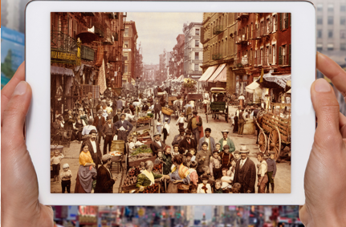
N.GREGORY MANKIW
经济学原理（第8版）
[美] 曼昆 著
V. Andreea CHIRITESCU 编
（Eastern IIIinois University）
第23章
一国收入的衡量

Slide 2
经济学
微观经济学
  研究家庭和企业
    如何做出决策
    如何在市场上相互交易
宏观经济学
  研究整体经济现象
    包括通货膨胀, 失业, 和经济增长

Slide 3
经济的收入和支出, 第1部分
国内生产总值(GDP)
  衡量经济中所有人的总收入
  衡量用于经济中所有物品(goods)和服务(service)的总支出
对于一个经济体而言
  收入等于支出

Slide 4
图 1 循环流量图
家庭从企业购买物品与
服务，企业用销售得到
的收入来支付工人的工
资、土地所有者的租金
和企业所有者的利润。
GDP等于家庭在市场上
为物品与服务支付的总
额。它也等于企业在市
场上为生产要素支付的
工资、租金和利润的总
额。

Slide 5
经济的收入和支出, 第2部分
循环流量图 – 假设:
  市场
    物品和服务
    要素的生产
  家庭
    花掉他们所有的收入
    买下所有的物品和服务
  厂商
    支付工资, 租金, 利润给资源所有者

Slide 6
GDP的衡量, 第1部分
国内生产总值(GDP)
  一个国家或经济体内
  在一个既定的时期内
  生产的所有最终产品的市场价值
“GDP 是市场价值…”
  市场价格- 反映了商品的价值

Slide 7
GDP的衡量, 第2部分
“… 所有的…”
  所有在该经济体内生产的商品
    并在市场上合法的出售
  不包括一些商品
    非法生产和销售的东西
    家庭内生产和消费的东西

Slide 8
GDP的衡量, 第3部分
“… 最终的…”
  中间产品的价值已经包含在最终产品的市场价格中
“… 物品和服务…”
  有形物品和无形物品
“… 生产的…”
  现期生产的物品和服务

Slide 9
GDP的衡量, 第4部分
“… 一个国家内…”
  物品和服务在一个国内生产
    不管生产者是不是国内的
“… 在一个既定的时期”
  一年或者一个季度

Slide 10
GDP的组成部分, 第1部分
恒等式: Y = C + I + G + NX
  Y = GDP
  C = 消费
  I = 投资
  G = 政府购买
  NX = 净出口

Slide 11
GDP的组成部分, 第2部分
消费, C
  家庭在物品和服务上的支出
    物品：耐用品、非耐用品
    服务：无形资产、教育支出
  例外情况：购买新住房

Slide 12
GDP的组成部分, 第3部分
投资, I
  购买将来用于生产其他物品和服务的产品（投入资本池）
    商业资本：商业结构、设备和知识产权产品
    住宅资本：房东的公寓楼；房主的私人住宅
    存货积累

Slide 13
GDP的组成部分, 第4部分
政府购买, G
  政府消费支出（ GC ）和总投资（ GI ）
  在物品和服务上的支出
  地方和中央政府的购买
  不包括转移支付

Slide 14
GDP的组成部分, 第5部分
税收, T
  用于维持政府购买
  T = G, 平衡的财政预算
  T > G, 财政盈余
  T < G, 财政赤字
可支配收入, Y - T
储蓄, S = (Y - T) - C

Slide 15
GDP的组成部分, 第6部分
净出口, NX = 出口 - 进口
  出口
    外国人用于国内生产的物品和服务的支出
  进口
    本国居民用于外国物品和服务的支出

Slide 16
GDP的重要性, 第1部分
GDP – “衡量经济社会福利最好的指标”
  经济的总收入
  经济的总支出
  更多的GDP
    好的生活, 更好的医疗
    更好的教育系统
  衡量了我们获得过上这份有意义生活许多投入的能力

Slide 17
GDP的重要性, 第2部分
GDP – 不是一个完美的指标
  不包括
    闲暇
    衡量市场之外所有活动的价值
    环境的质量
  与收入分配无关

Slide 18
真实GDP和名义GDP, 第1部分
下一年的总支出较上一年上升
  经济生产出更多的物品和服务
  物品和服务正在以更高的价格出售
名义GDP
  物品和服务的产量
  以现期价格计价

Slide 19
真实GDP和名义GDP, 第2部分
真实 GDP
  物品和服务的生产
  以不变价格衡量
  选定一年作为基期
  不受价格变化的影响
在基期
  名义GDP = 真实GDP

Slide 20
真实GDP和名义GDP, 第3部分
GDP平减指数
  名义GDP与实际GDP的比率乘以100
  在基年为100
  衡量（现在相对于基年的）总价格水平

Slide 21
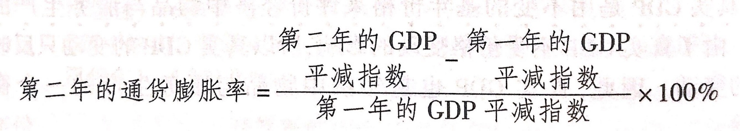
真实GDP和名义GDP, 第4部分
通货膨胀
  经济的总价格水平上升
通货膨胀率
  下一期相较上一期总价格水平的变化百分比

Slide 22
一个例子
有一个生产并消费A、B、C三种商品的经济体。下表是该经济体在2025和2026两个年份的数据：
商品 | 2025年 |  | 2026年
 | 数量 | 价格 | 数量 | 价格
A商品 | 100 | 2元 | 80 | 5元
B商品 | 100 | 4元 | 140 | 4元
C商品 | 50 | 8元 | 60 | 6元

